Slide 1
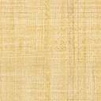
X QUANG BỆNH LÍ TIM MẠCH TRẺ EM
ThS. BS. LÊ NGUYỄN PHÚ QUÝ
Bộ môn Nhi
ĐH Y DƯỢC TP.HCM

Slide 2
MỤC TIÊU
Đo và tính chỉ số tim – lồng ngực, chẩn đoán đựợc bóng tim to
Ứng dụng các mốc giải phẫu của tim để xác định các hình ảnh bất thường các bờ tim
Phân biệt các kiểu tuần hoàn phổi
Notes:
Bài giảng chỉ tập trung phân tích các bất thường chính của XQ trong bệnh lí TBS
Các bất thường khác trên XQ, SV đã được học ở học phần hô hấp

Slide 3
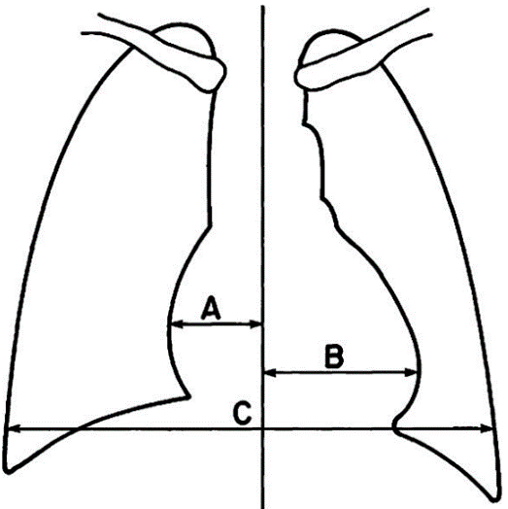
CHỈ SỐ TIM-LỒNG NGỰC
Chỉ số tim-lồng ngực = (A + B) : C
Giá trị: BÓNG TIM TO
> 0,55 : < 1 tuổi
> 0,5 : > 1 tuổi
CHÚ Ý:
LỚN BỜ PHẢI
LỚN BỜ TRÁI
Notes:
BN phải hít vào đủ sâu → sơ sinh, trẻ nhỏ dễ sai
Lồng ngực dẹt (đk trước-sau nhỏ), hoặc chụp sau trước tư thế nằm → bóng tim to giả tạo
Lớn từng bờ phải/ trái

Slide 4
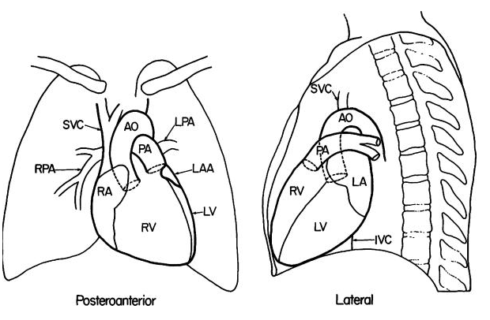
ỨNG DỤNG GIẢI PHẪU TIM
Notes:
Tuyến ức nằm ở trung thất trên trước, do đó đáy tim có thể rộng trên phim chụp tư thế sau-trước (trẻ nhỏ)

Slide 5
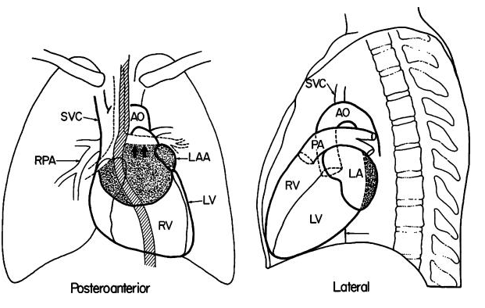
CHẨN ĐOÁN LỚN CÁC BUỒNG TIM
LỚN NHĨ TRÁI
“BỜ ĐÔI”
CUNG LAA

Slide 6
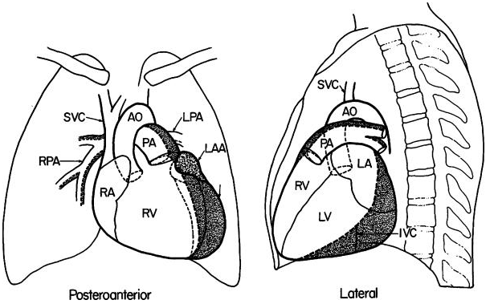
CHẨN ĐOÁN LỚN CÁC BUỒNG TIM
LỚN THẤT TRÁI
MỎM TIM
GÓC TÂM HOÀNH

Slide 7
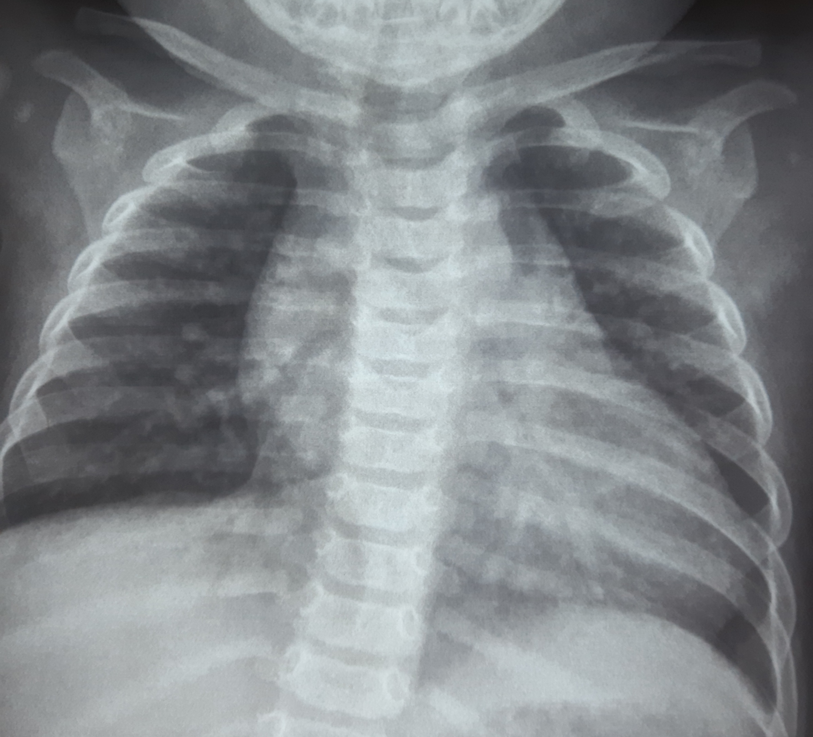
CHẨN ĐOÁN LỚN CÁC BUỒNG TIM
LỚN THẤT TRÁI
MỎM TIM
GÓC TÂM HOÀNH

Slide 8
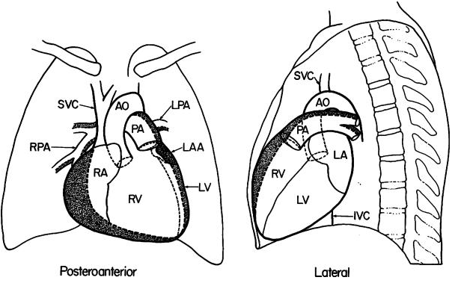
CHẨN ĐOÁN LỚN CÁC BUỒNG TIM
LỚN NHĨ PHẢI
CUNG DƯỚI PHẢI
Notes:
Có thể dương giả: lớn thất phải

Slide 9
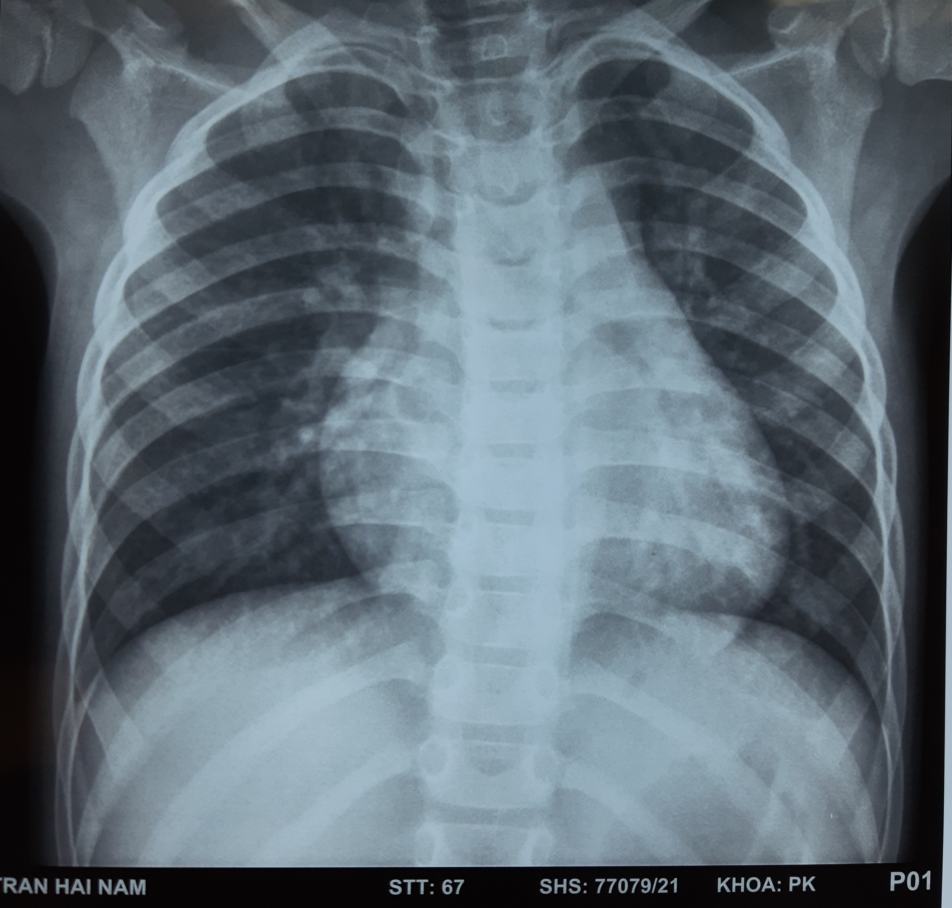
CHẨN ĐOÁN LỚN CÁC BUỒNG TIM
LỚN NHĨ PHẢI
CUNG DƯỚI PHẢI
Notes:
Có thể dương giả: lớn thất phải

Slide 10
CHẨN ĐOÁN LỚN CÁC BUỒNG TIM
LỚN THẤT PHẢI
MỎM TIM
GÓC TÂM HOÀNH
Notes:
Phim PA: âm giả do lớn RV theo chiều trước sau/ dày đồng tâm → không dãn. Nếu dày + dãn → có thể lớn cung dưới phải
Phim nghiêng: chính xác hơn → đầy khoảng sau xương ức

Slide 11
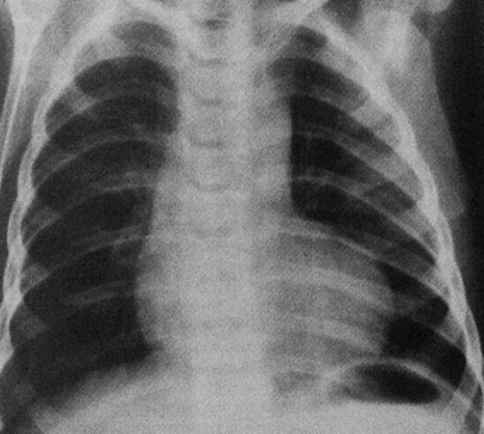
LỚN THẤT PHẢI
Mỏm tim
Góc tâm hoành

Slide 12
BẤT THƯỜNG CUNG ĐẠI ĐM
Tăng (áp lực, lưu lượng…) → “phồng”
Thiểu sản, giảm, teo → “lõm”/ không có
Notes:
Tăng áp lực: nguyên phát/ thứ phát do tăng lưu lượng/ dòng máu xoáy

Slide 13
BẤT THƯỜNG CUNG ĐẠI ĐM
CUNG ĐM PHỔI PHỒNG

Slide 14
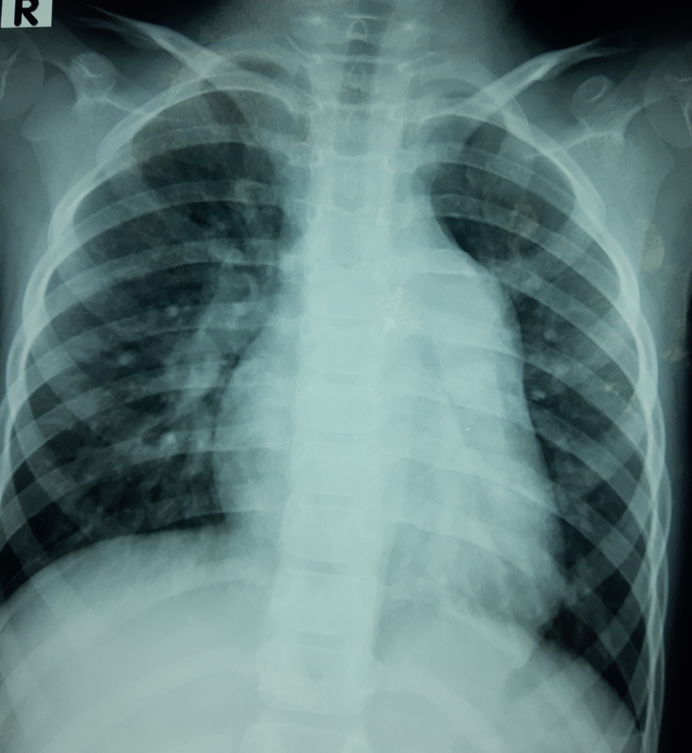
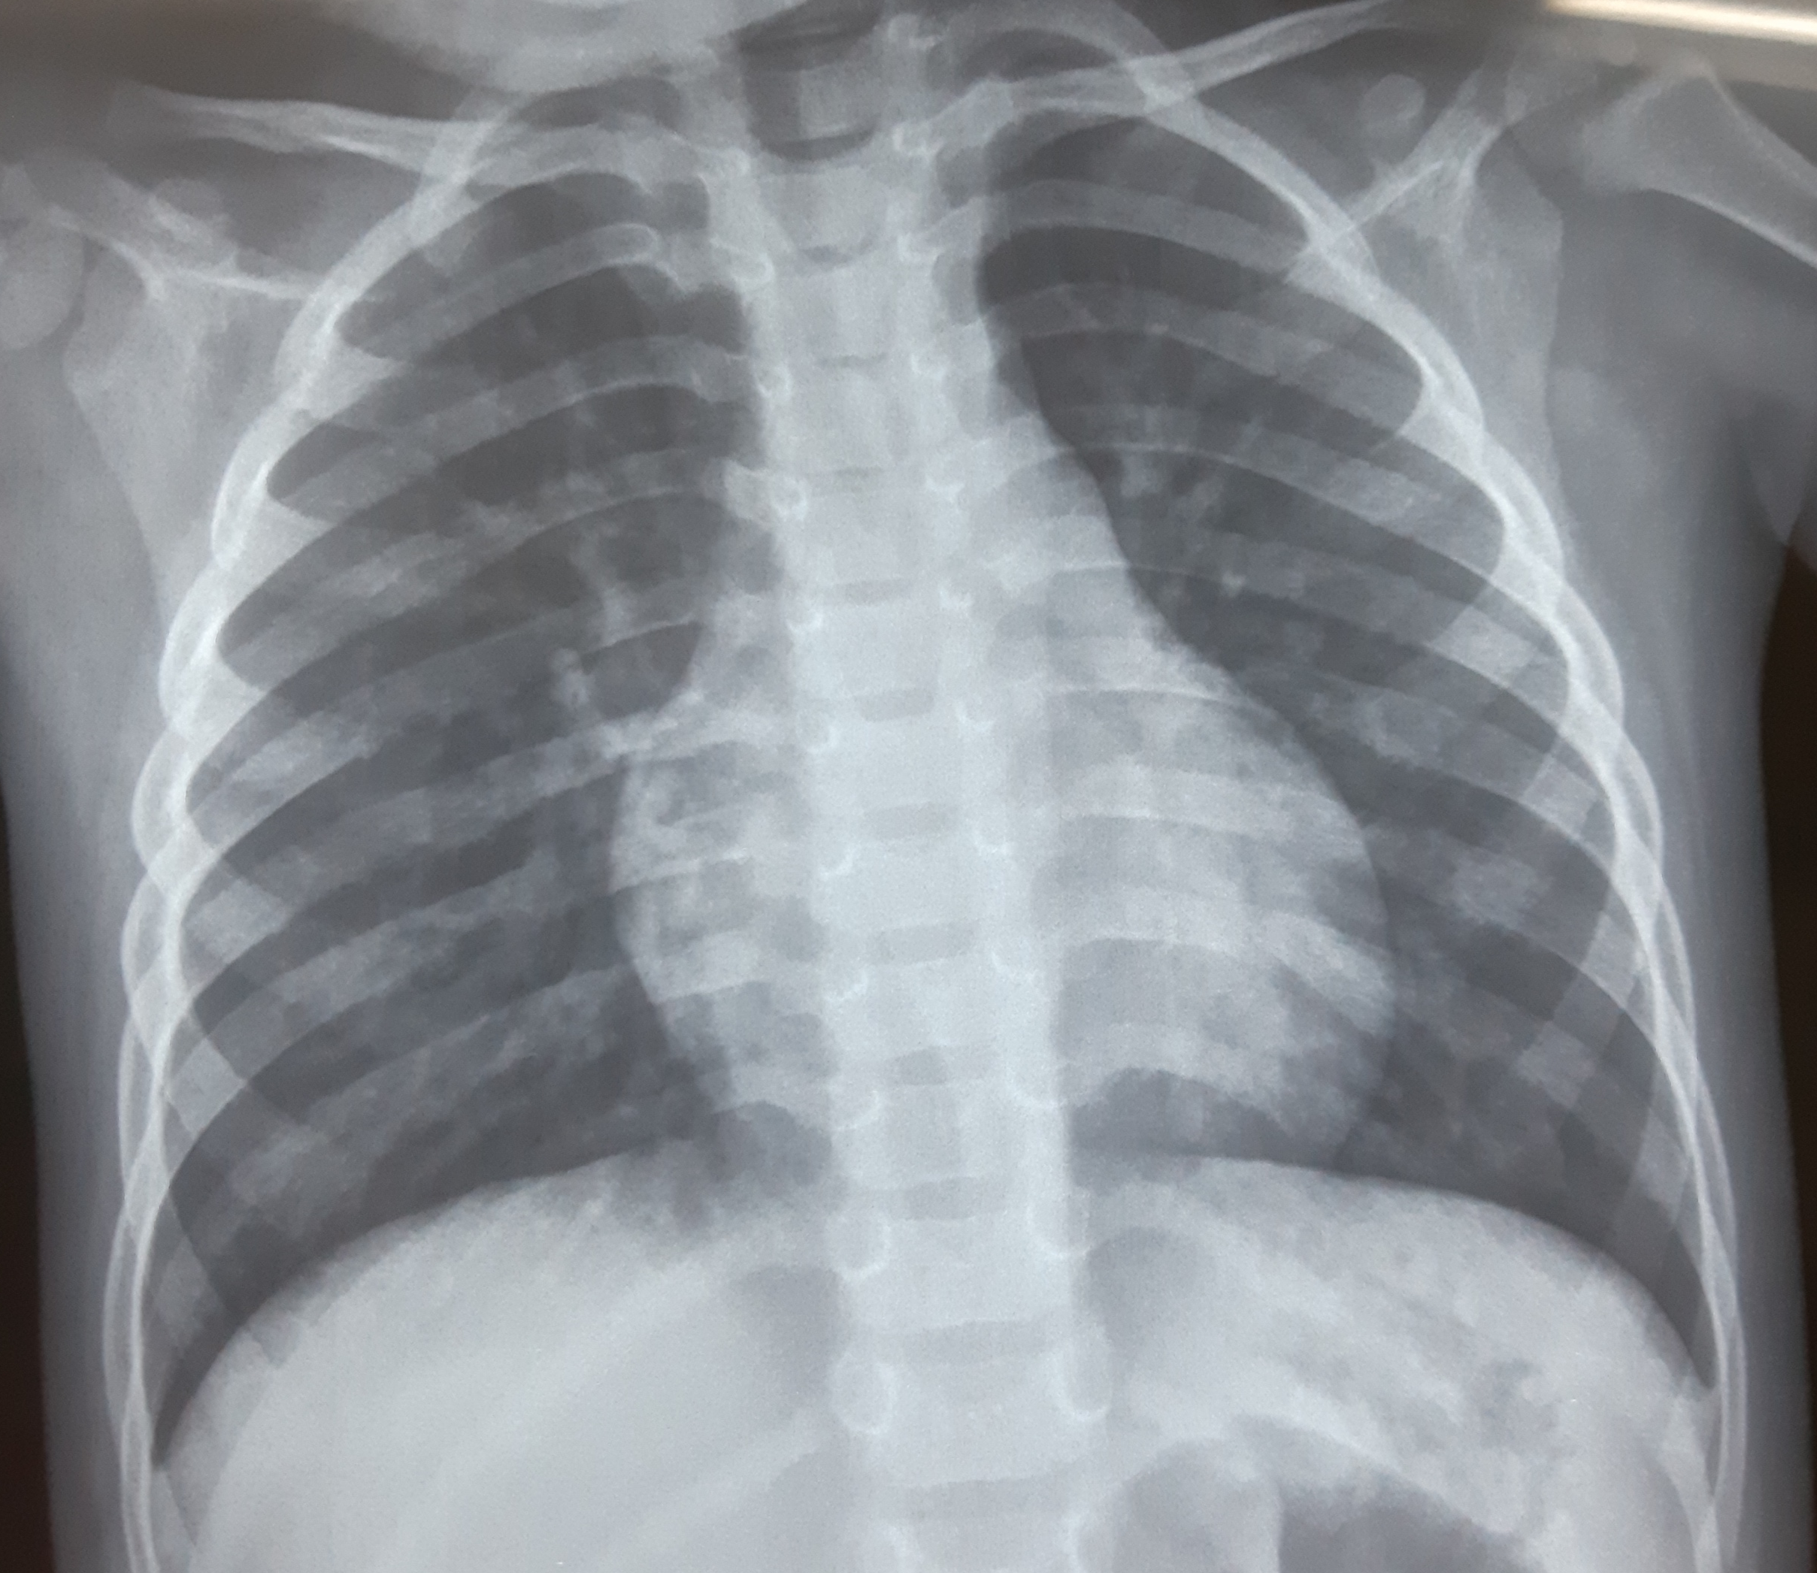
CUNG ĐM PHỔI PHỒNG

Slide 15
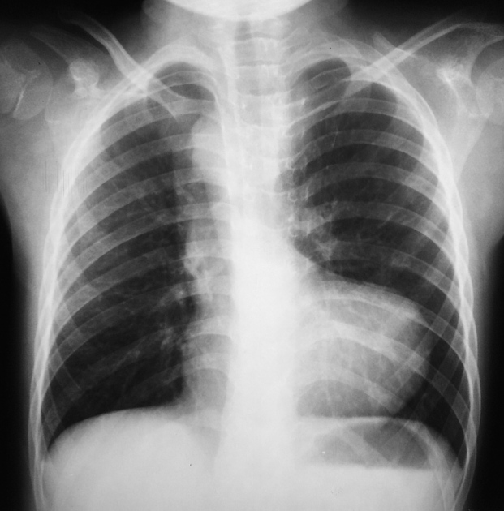
BẤT THƯỜNG CUNG ĐẠI ĐM
CUNG ĐM PHỔI “LÕM”

Slide 16
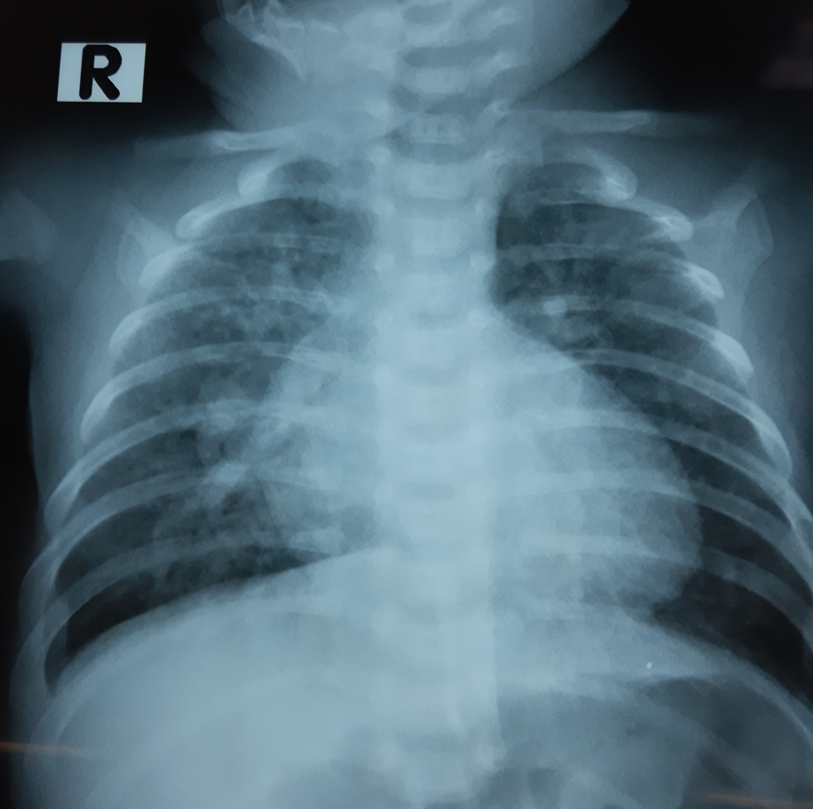
TƯƠNG QUAN HAI ĐẠI ĐM
TƯƠNG QUAN BÌNH THƯỜNG ?

Slide 17
CÁC KIỂU TUẦN HOÀN PHỔI
BÌNH THƯỜNG
TĂNG
GIẢM
NGUYÊN PHÁT
THỨ PHÁT
TÌNH TRẠNG KHÁC

Slide 18
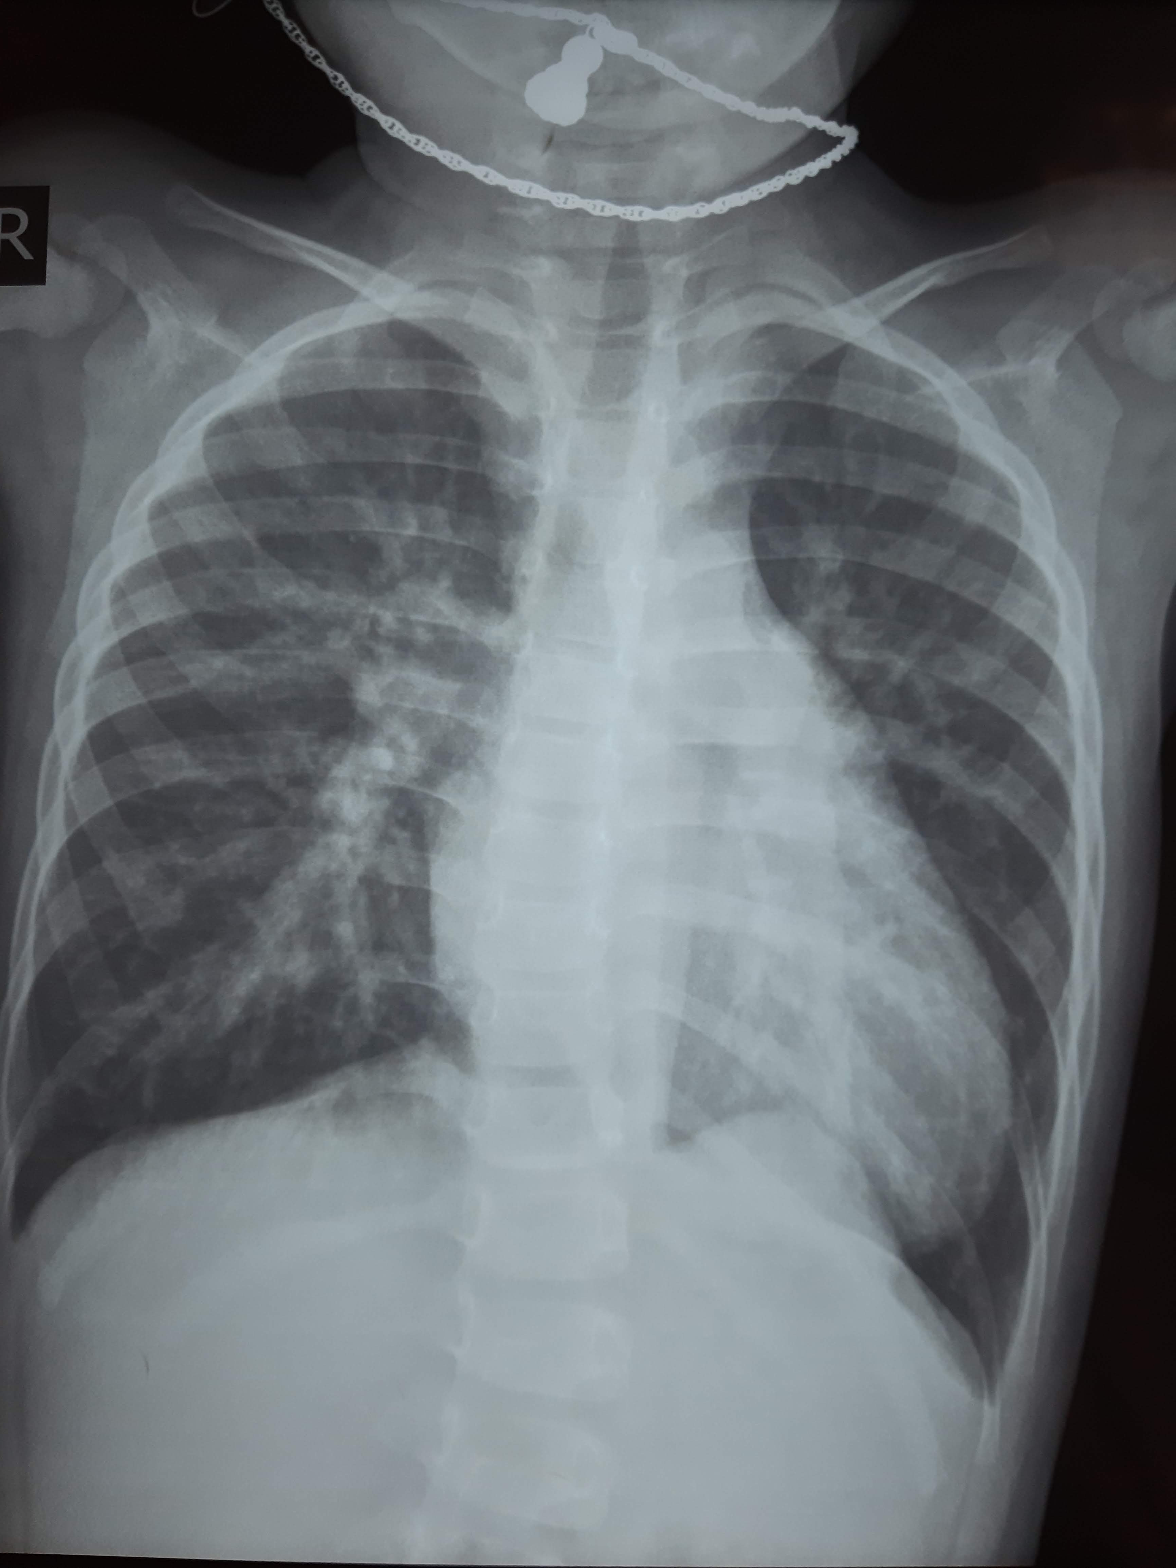
TUẦN HOÀN PHỔI
TUẦN HOÀN PHỔI TĂNG
Đậm rốn phổi
Mạch máu ra 1/3 ngoài phế trường
Tăng phân bố mạch máu vùng đỉnh phổi

Slide 19

TUẦN HOÀN PHỔI
TUẦN HOÀN PHỔI GIẢM
Rốn phổi nhỏ
Mạch máu giới hạn 1/3 trong
phế trường → phế trường “tăng sáng”
Các mạch máu mảnh
Notes:
Phế trường tăng sáng có thể do ứ khí → TH phổi giảm giả tạo
Giảm giả tạo: thiếu dịch, cường độ tia cứng quá

Slide 20
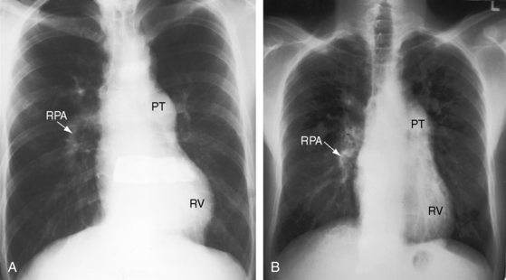
TUẦN HOÀN PHỔI
TUẦN HOÀN PHỔI GIẢM
trong HC EISENMENGER
Rốn phổi ?
Cung ĐMP ?
Mạch máu

Slide 21
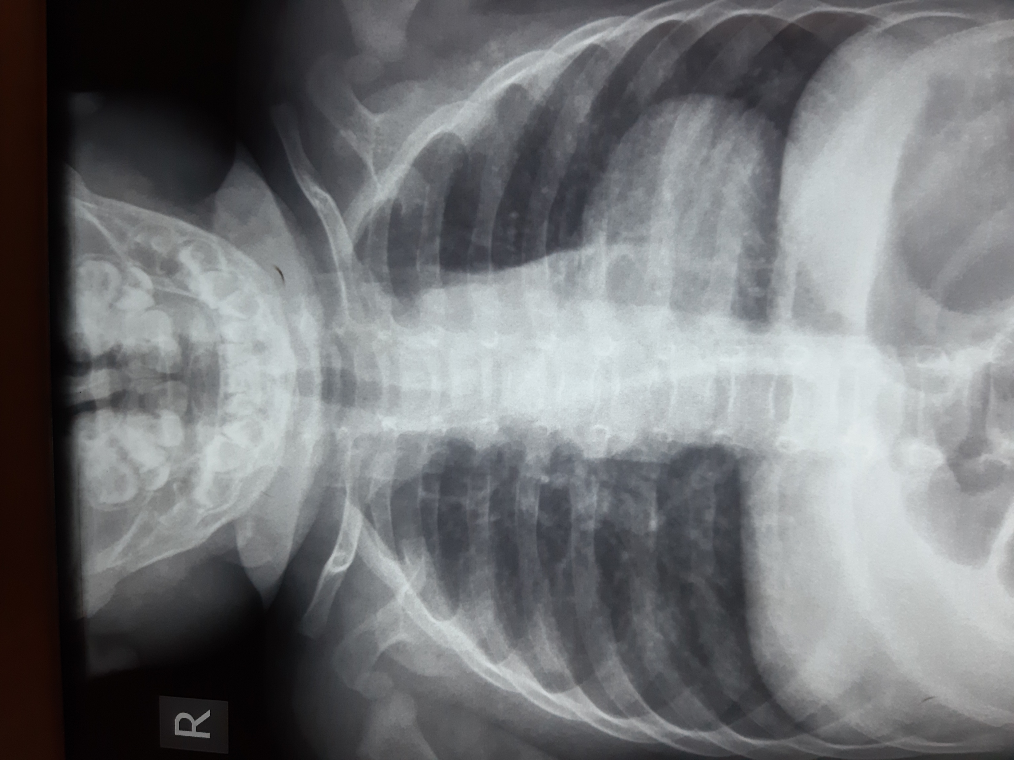
TUẦN HOÀN PHỔI

Slide 22
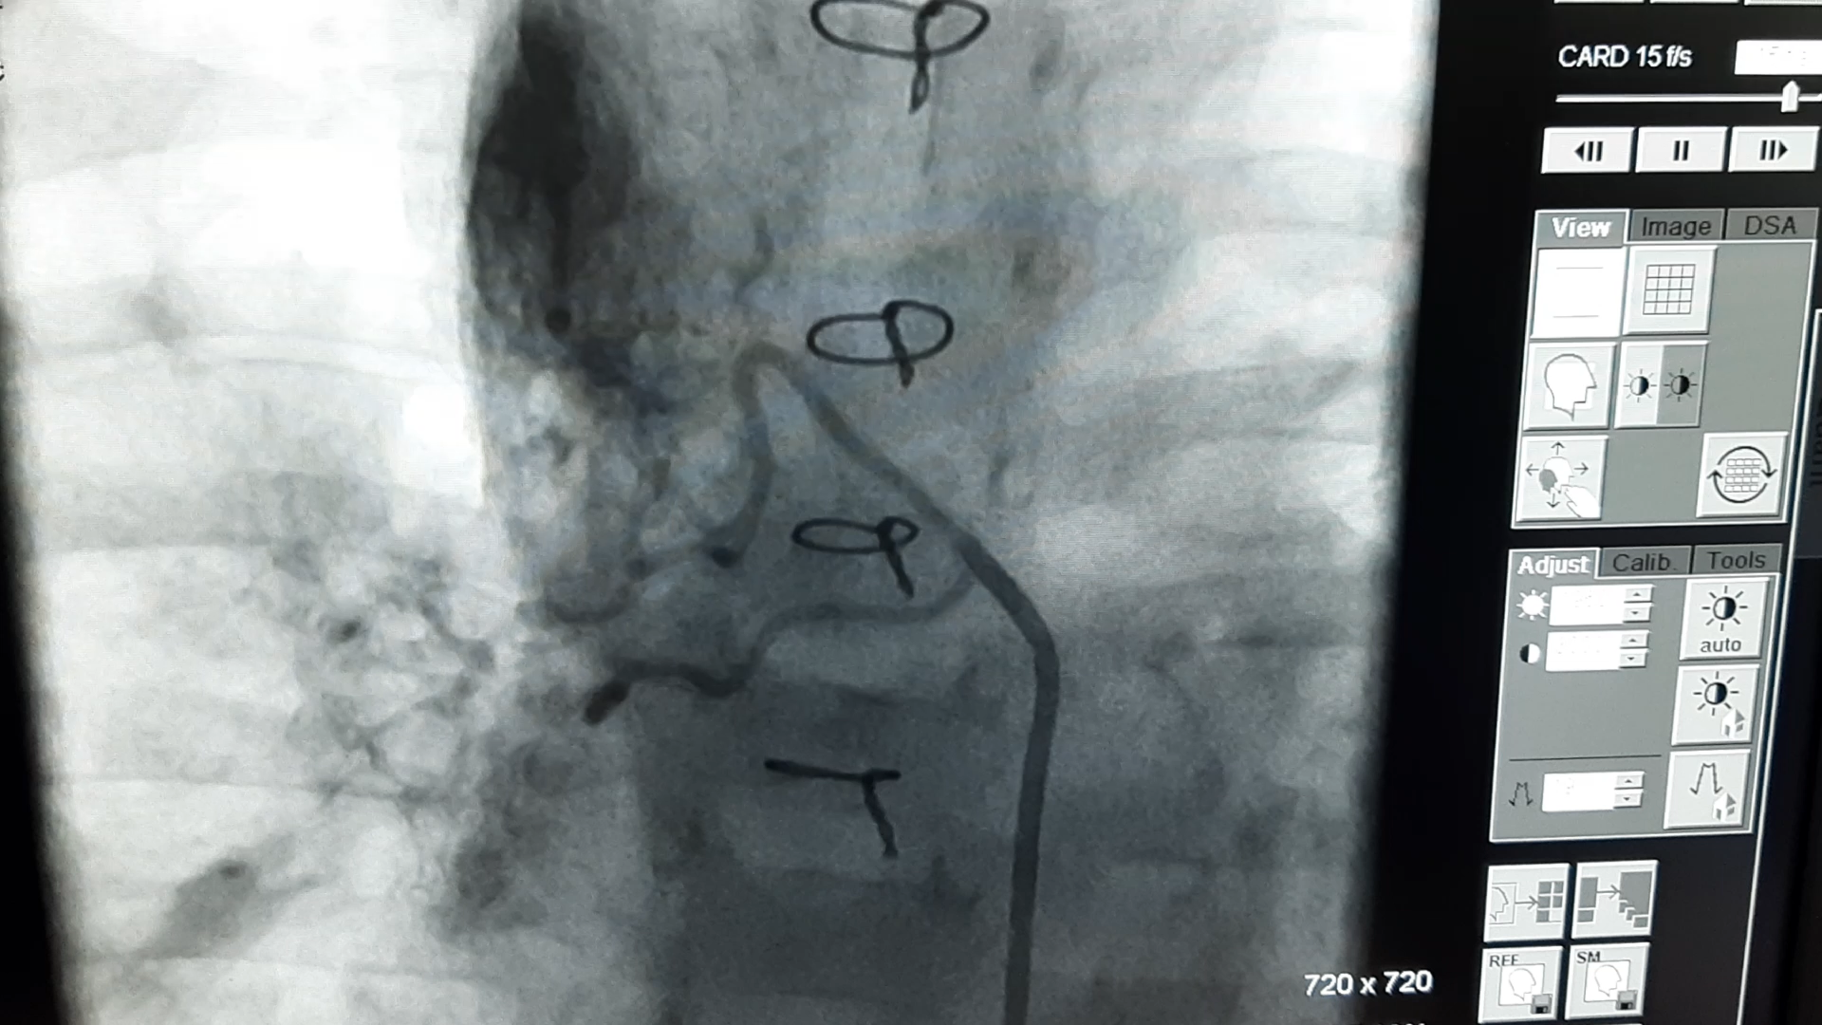
Tuần hoàn bàng hệ ?

Slide 23
TUẦN HOÀN PHỔI
TRÁNH SAI LẦM!!!
TBS TÍM KHÔNG ĐỒNG NGHĨA TUẦN HOÀN PHỔI GIẢM
Notes:
TBS tím mà THP vẫn tăng: chuyển vị đại động mạch,TAPVR, hội chứng thiểu sản tim trái,
thân chung động mạch, tim 1 thất. Hoặc TBS tím nhưng có MAPCAs

Slide 24
KẾT LUẬN
Bóng tim to ?
Chỉ số tim-lồng ngực
Bờ tim có bất thường không?
Bờ phải
Bờ trái
Định vị cấu trúc bất thường
Tuần hoàn phổi như thế nào?

